Slide 1
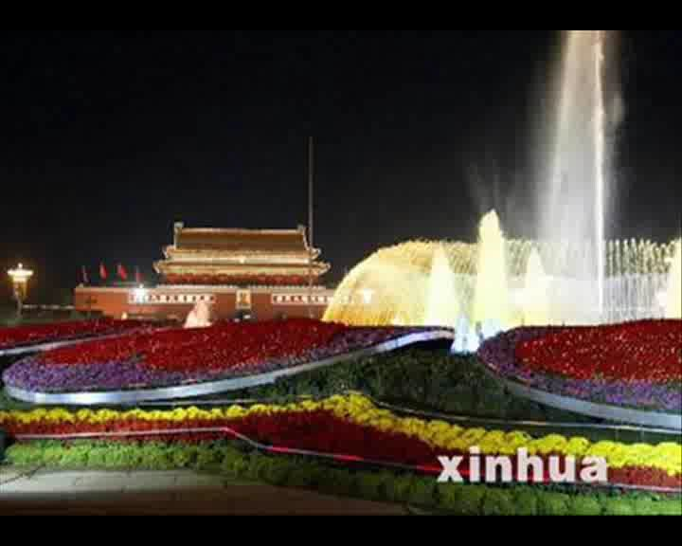

Slide 2
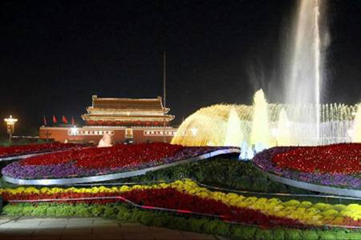

12 北京亮起来了

Slide 3


mù
lín
shuò
huī
huáng
幕 临 烁 辉 煌
夺 幢 伟 犹 焕
府 绚 繁 扮 宫
duó
zhuàng
wěi
yóu
huàn
fǔ
xuàn
fán
bàn
gōng

Slide 4


我会读
夜幕降临 华灯高照 金碧辉煌 灯光闪烁
银光闪闪 光彩夺目
绚丽多彩 焕然一新
从天

Slide 5
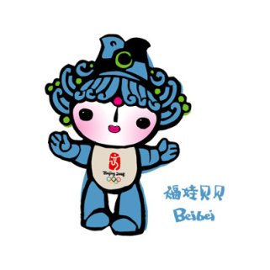
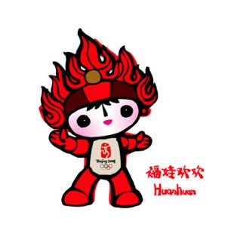
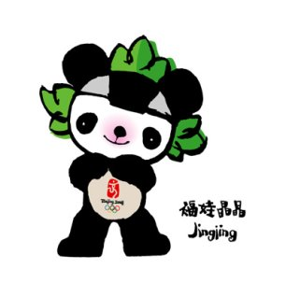
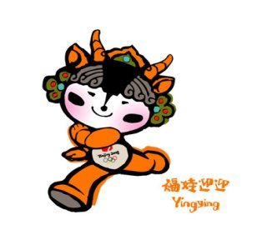
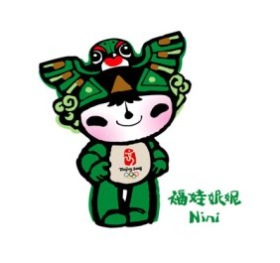
我们的小秘密
夜幕降临 华灯高照 金碧辉煌
灯光闪烁 银光闪闪 光彩夺目
绚丽多彩 焕然一新
？
从天而降

Slide 6
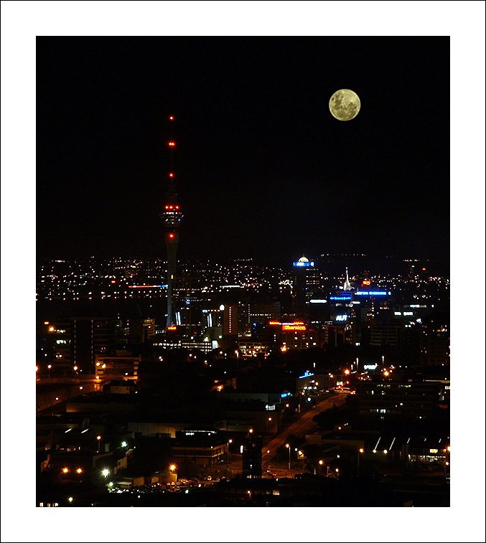
每当夜幕降临，北京就亮起来了。整个北京城变成了灯的海洋，光的世界。

Slide 7

自由朗读课文的2—5自然段，找一找课文
中主要描写了北京的哪些夜景？你喜欢哪个夜
景？为什么？
第二自然段:
长安街 天安门城楼 广场四周
第三自然段:
环城路 街道
第四自然段:
王府井 西单商业街
第五自然段:
故宫

Slide 8
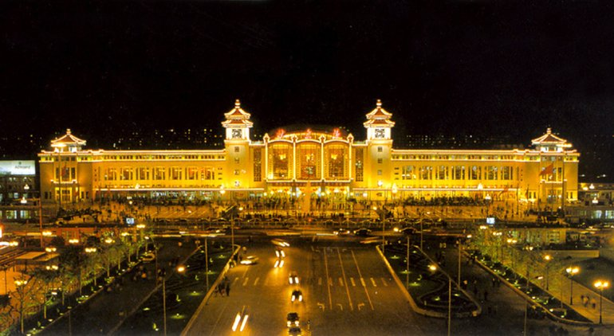
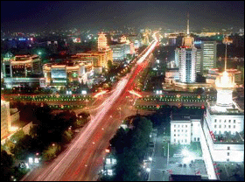
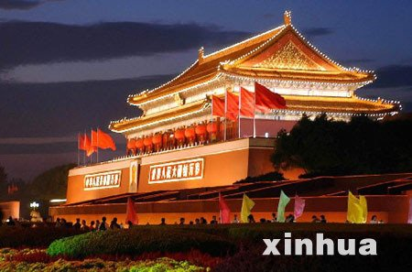
夜晚的长安街、天安门城楼、广场四周分别是什么样？找出来，读一读。
广场四周，彩灯勾画出一幢幢高大建筑物的雄伟轮廓。
天安门城楼金碧辉煌，
光彩夺目。
长安街华灯高照，川流不息的汽车，灯光闪烁，像银河从天而降。

Slide 9
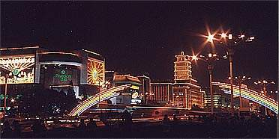
环形路上，一座座立交桥犹如道道彩虹。

Slide 10
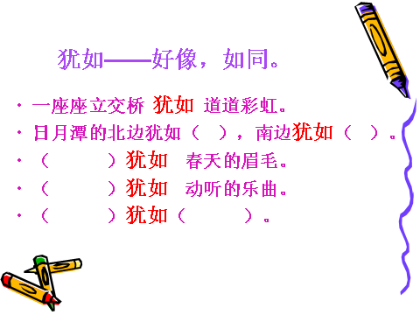

Slide 11
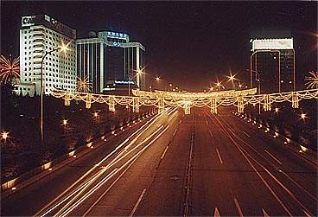
街道上，照明灯、草坪灯、喷泉灯、礼花灯，装点着美丽的北京。

Slide 12
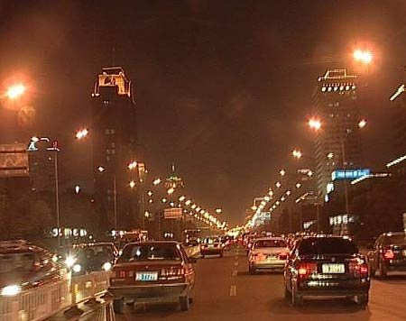

Slide 13
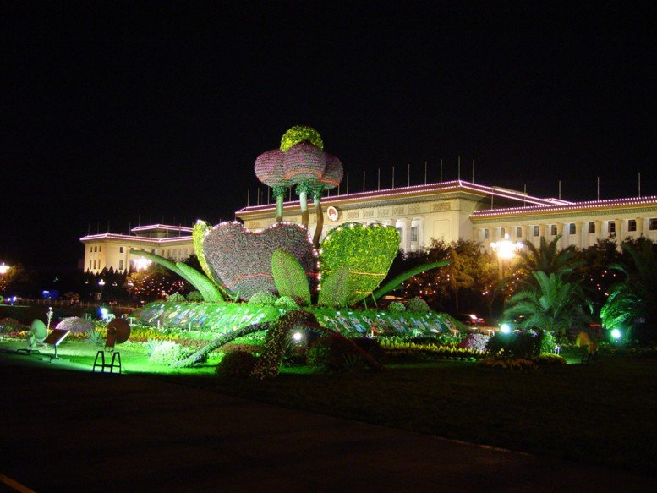

Slide 14
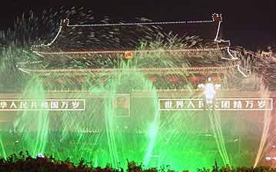

Slide 15
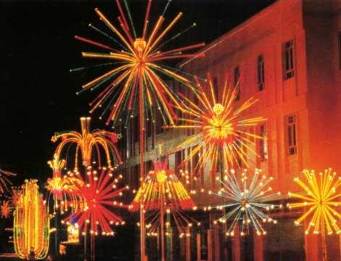

Slide 16
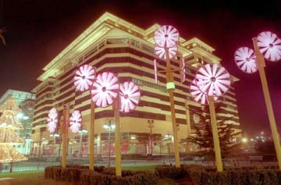
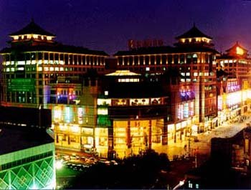
北京有名的商业街夜晚又是怎样一翻景色呀？
王府井商业街
西单商场

Slide 17
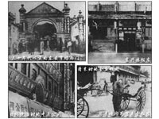
王府井
旧貌

Slide 18
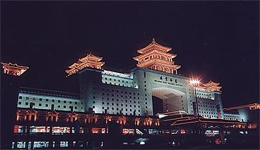
王府井新貌

Slide 19
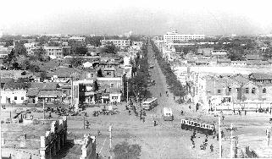
西单商业街

Slide 20
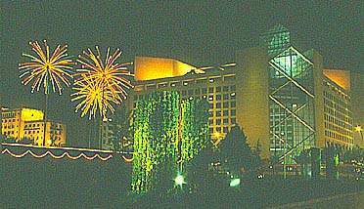
西
单

Slide 21
焕然一新的王府井 、 西单商业街上，明亮的橱窗，绚丽多彩的广告，五光十色的霓虹灯，把繁华的大街装扮成了比白天更美的“不夜城”。

Slide 22
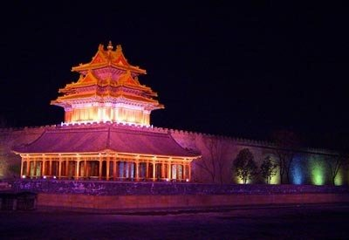
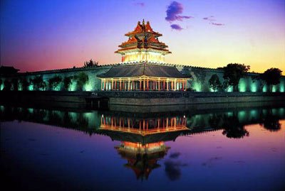
年轻
古老的故宫变年轻了。一束束灯光照着她，长长的城墙和美丽的角楼倒映在河面上，银光闪闪，十分动人。
银光闪
闪，十分动人

Slide 23
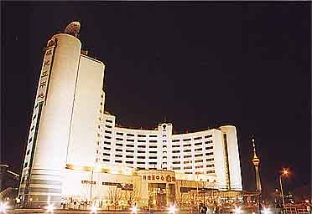
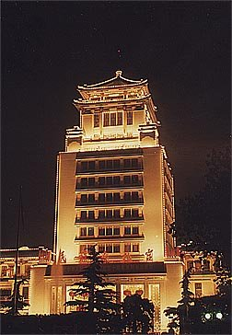
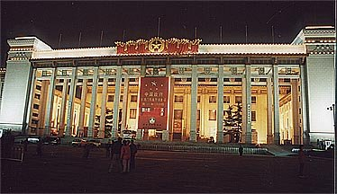
北京西站
梅地亚中心
民族文化宫
中国历史革命博物馆

Slide 24
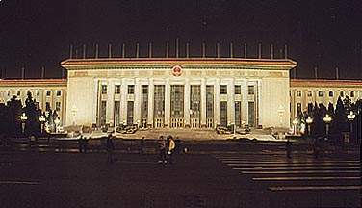
人民大会堂

Slide 25
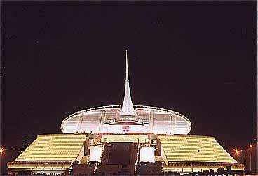
中
华
世
纪
坛

Slide 26
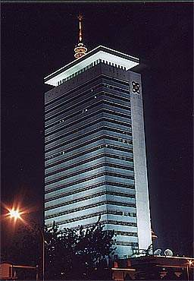
中
央
电
视
台

Slide 27
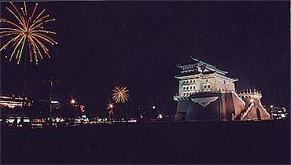
前
门
箭
楼

Slide 28
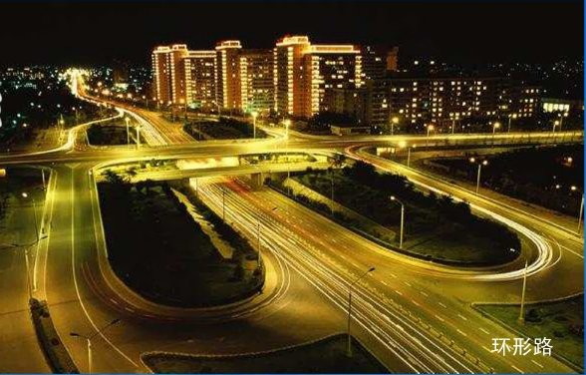

Slide 29
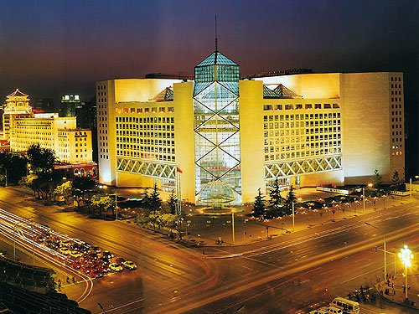

Slide 30
夜晚的北京，多么明亮，多么辉煌！

Slide 31
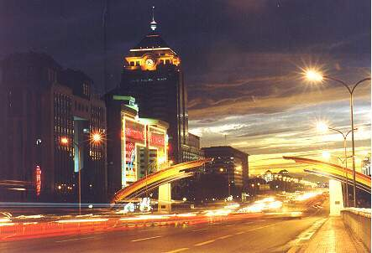
你想对北京说些什么？

Slide 32
课外拓展：
北京不但夜晚美丽、迷人，还有许多有名的地方呢？
北京的公园可多啦，有颐和园、圆明园，还有天坛、北海、景山、香山……
北京的长城、故宫是世界闻名的古代建筑，人民大会堂、国家图书馆、中华世纪坛、首都国际机场是著名的现代建筑。北京天天都在变，越变越美丽!

Slide 33
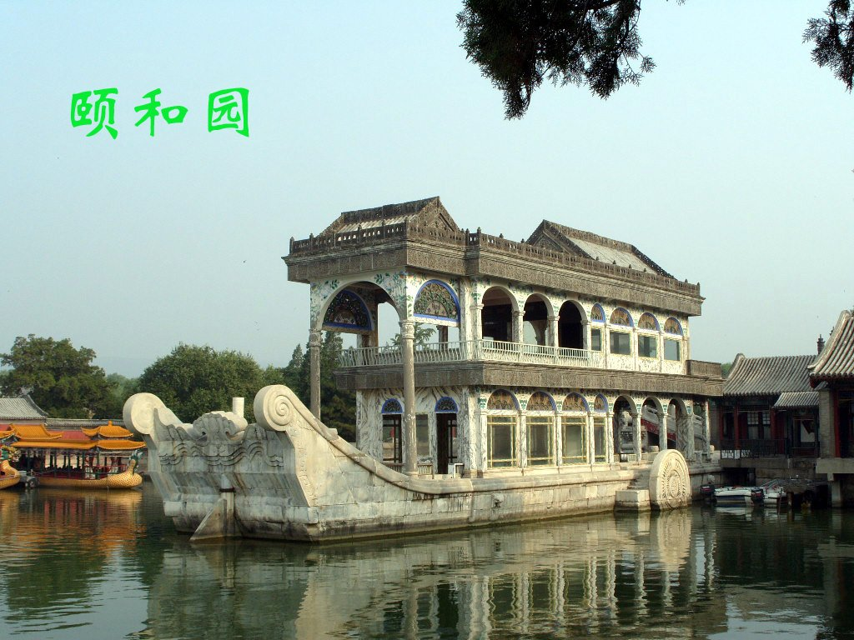
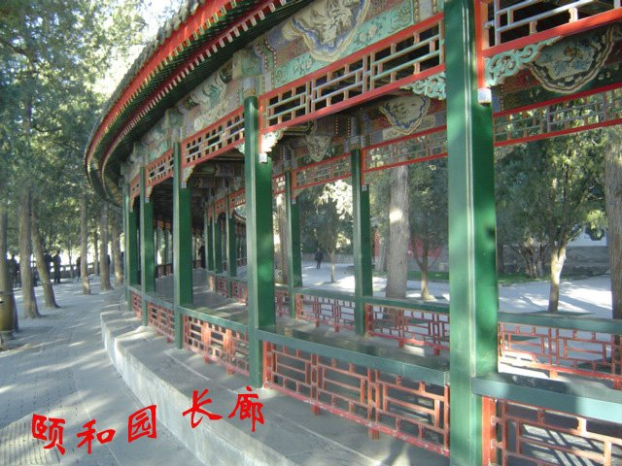
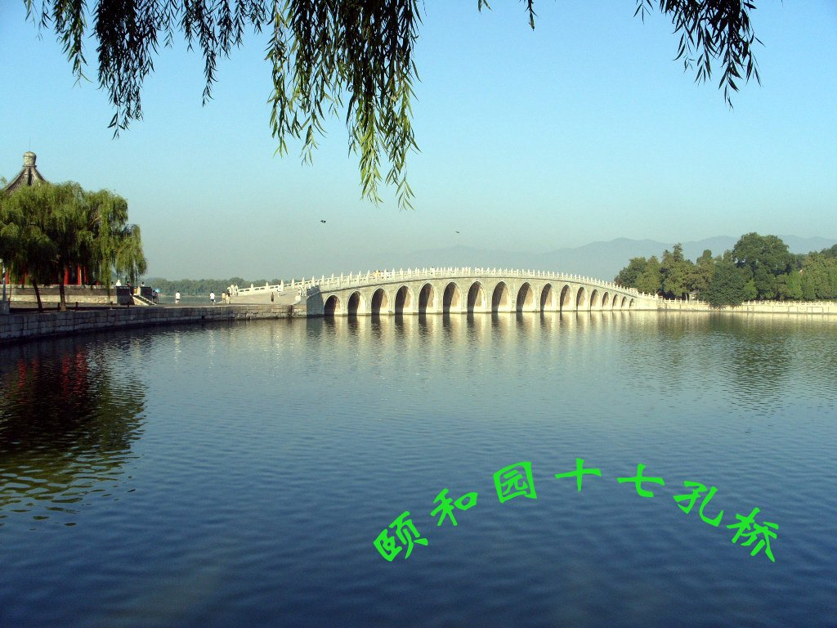
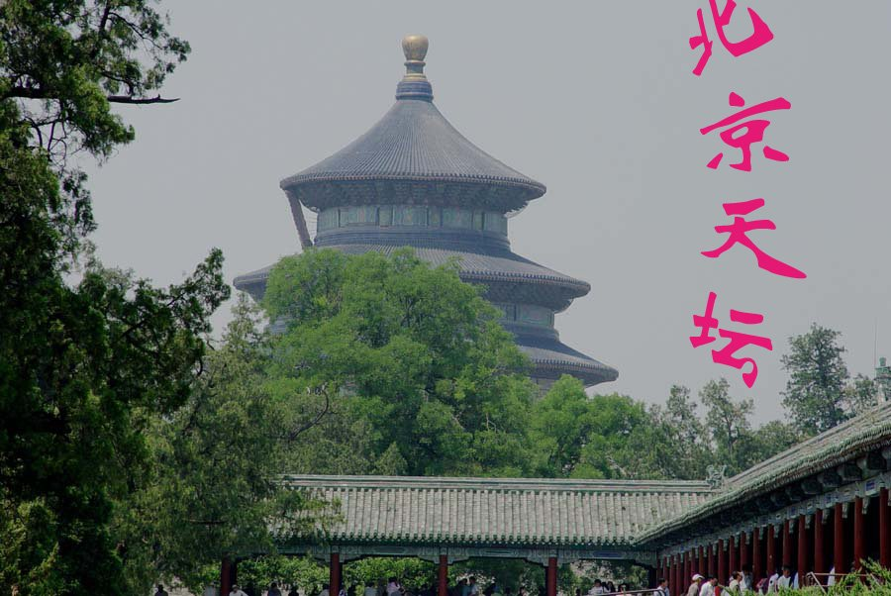
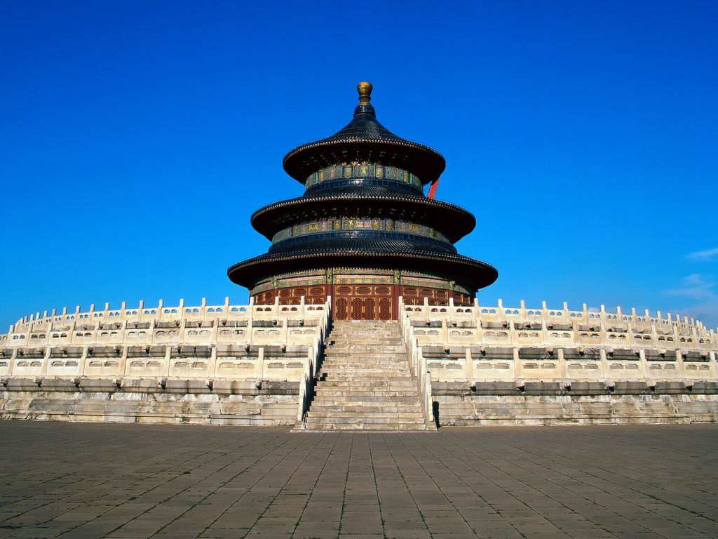
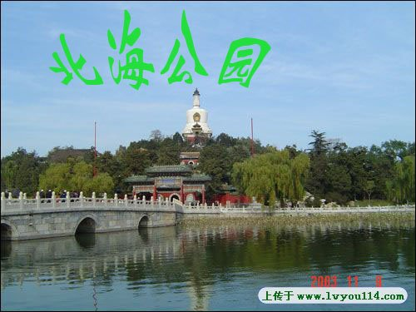
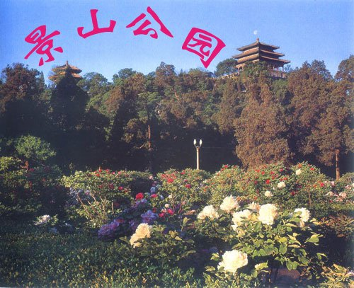
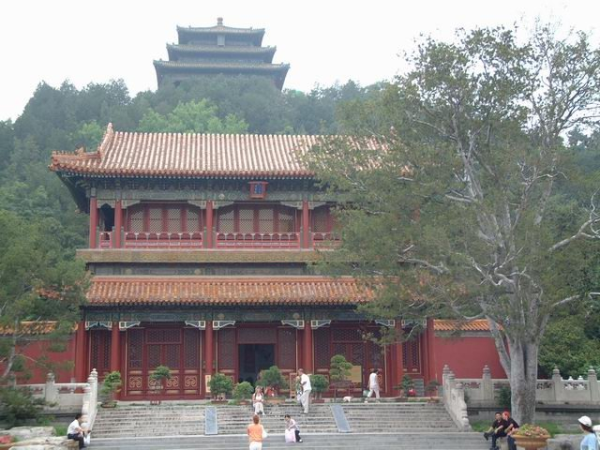
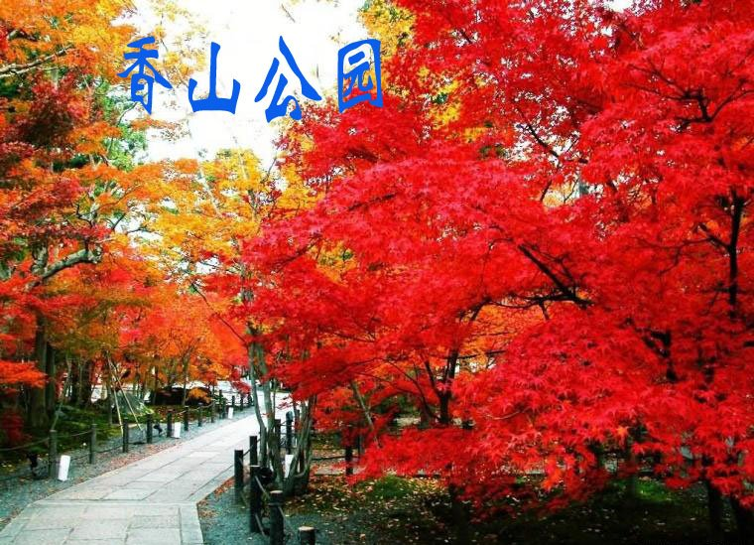
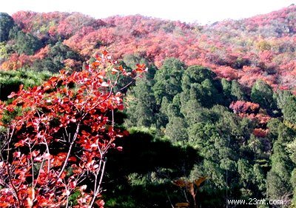
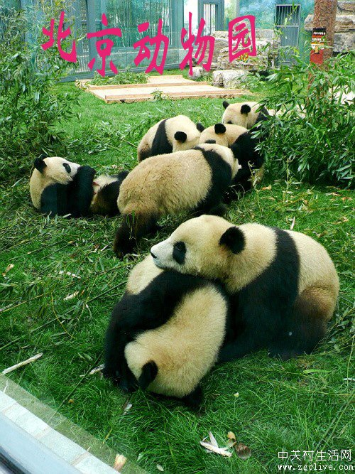
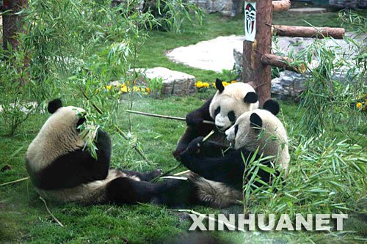
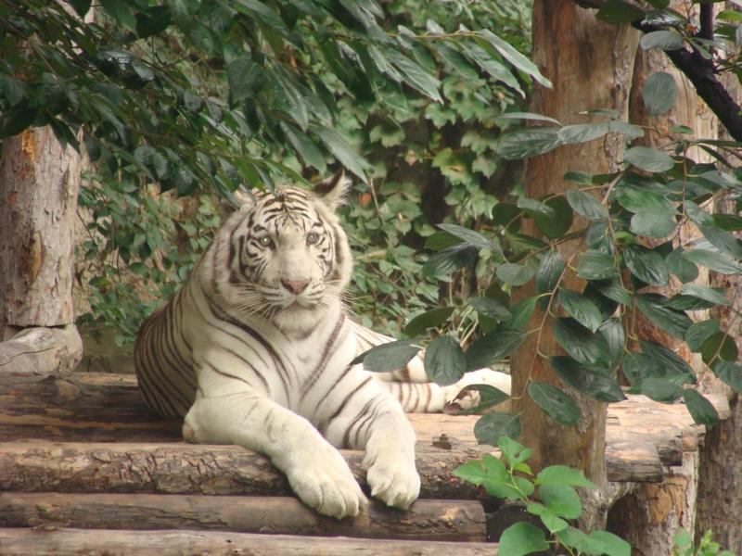
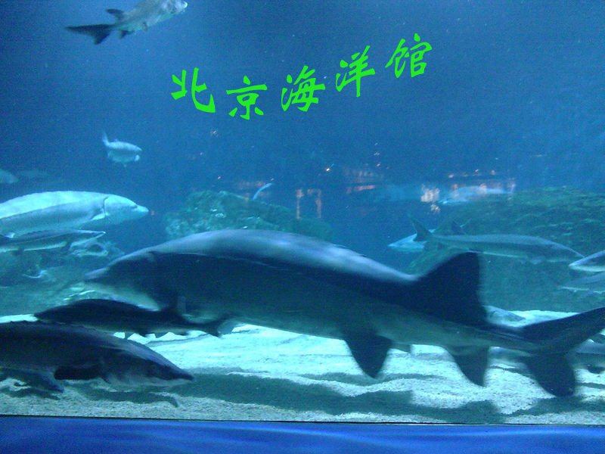









Slide 34


一、写出下面字的偏旁。
夺（ ） 禁（ ） 府（ ） 闪（ ）
二、在括号里填上合适的词语。
一幢幢（ ） 一座座（ ）
一束束（ ） 一条条（ ）
大
示
广
门
房子
立交桥
灯光
鱼

